Slide 1






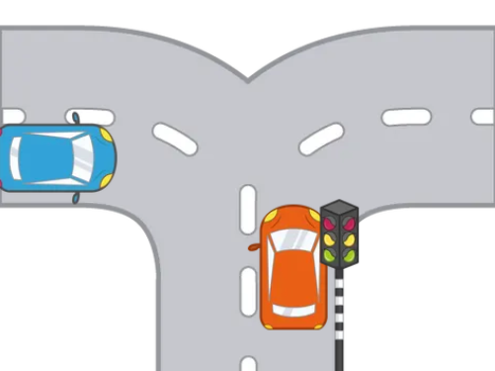

Prova
Nom i cognoms:
Data:
1. Dibuixa un polígon amb 6 angles i 6 costats i escriu quin polígon és (1 punt).
2. Indica el nom d’aquests triangles (1 punt).
3. Dibuixa un coixí a la dreta de la noia i una manta a l’esquerra (1 punt).
4. Dibuixa un cotxe paral·lel al cotxe taronja (1 punt).
Mètode Snappet. Prova 9 3r. Pàgina 1 de 2.

Slide 2

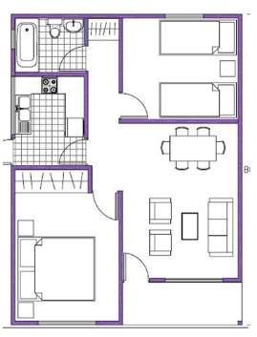
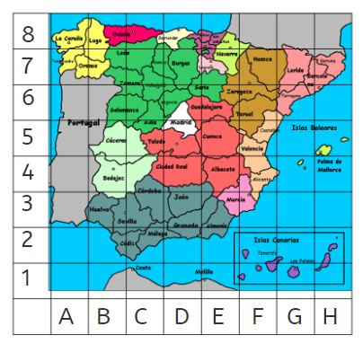
Prova
Nom i cognoms:
Data:
5. Escriu a sota si les figures s’han traslladat o si tenen simetria (1 punt).
6. Escriu tres coses de l’aula que tinguin simetria (1 punt).
7. Quines estances assenyalen les fletxes? Escriu (1 punt).
8. Marca amb una creu quina estança hi ha entre el dormitori i el bany (1 punt).
Cuina
Bany
Sala
9. Quines illes hi ha a la casella (H, 5)? (1 punt)
x
x
Les illes Canàries
Les illes Balears
10. Marca amb una creu sobre el plànol anterior les caselles (A, 6) i (F, 8) (1 punt).
Mètode Snappet. Prova 9 3r. Pàgina 2 de 2.

